Slide 1




Slide 2
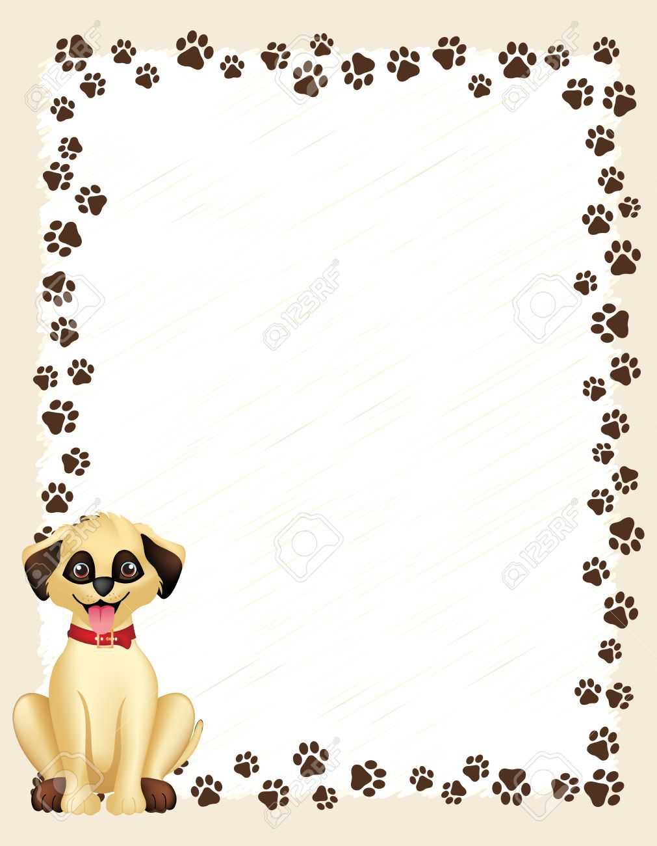
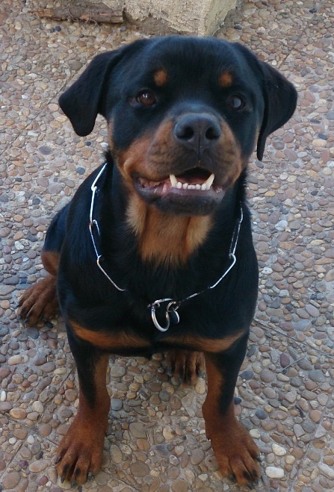
merci de m’avoir sauvé des ténèbres. Merci d’avoir rempli ma vie de joie avec tes jeux et tes manies. Merci de m’avoir fait voir que ce n’était pas moi qui t’avais sauvé la vie, mais que c’est toi qui avais sauvé la mienne. En effet, tu m’as donné l’occasion d’aimer vraiment.
Ce Diaporama t’es dédiée, à toi mon grand ami qui, un jour, a rempli mes journées de lumière et qui maintenant illumine le ciel de ses grands yeux marron intense.

Slide 3
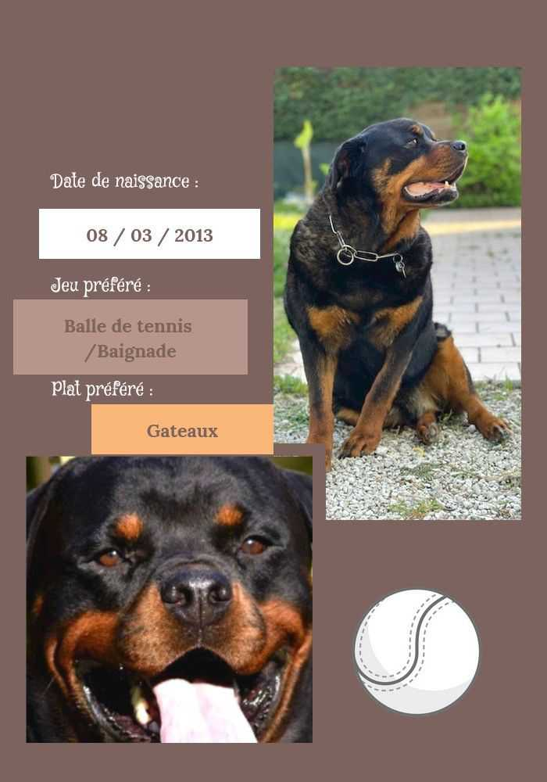

Slide 4
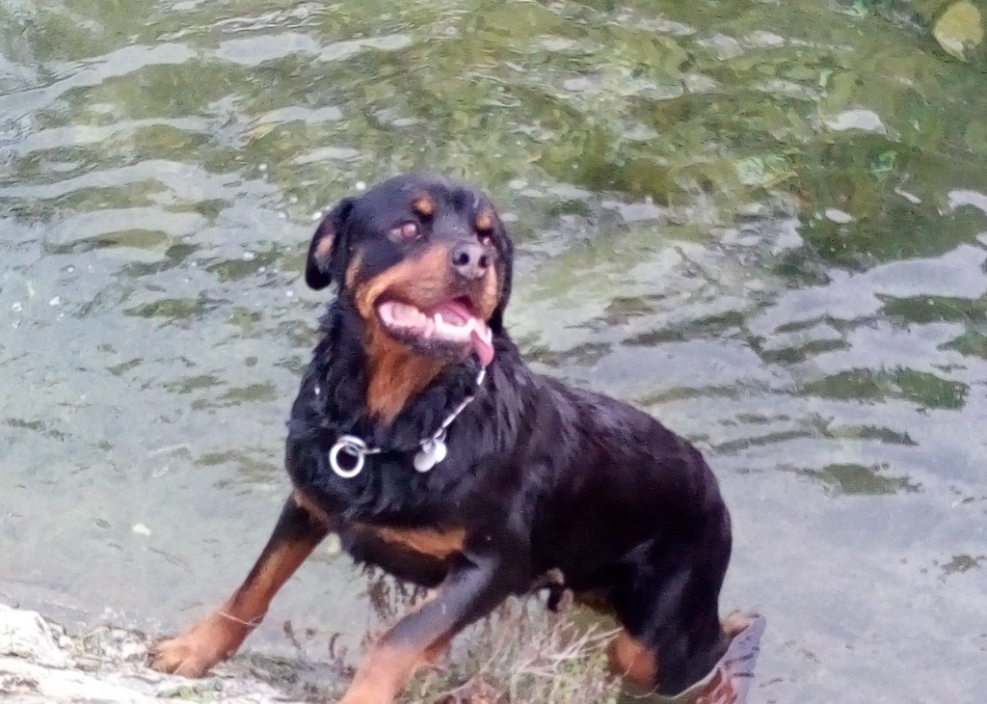
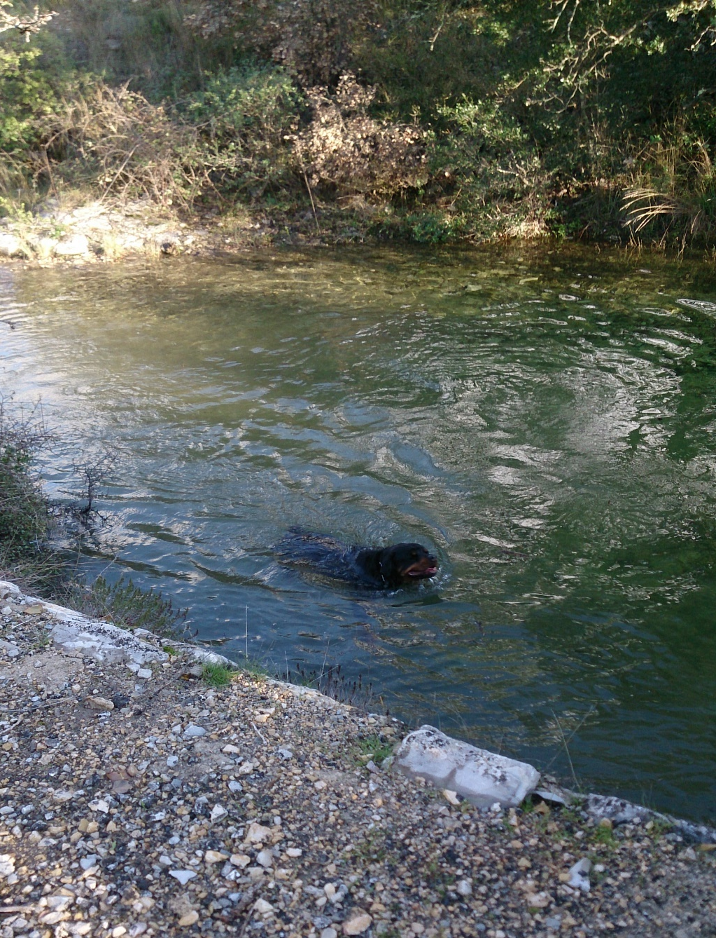

Slide 5
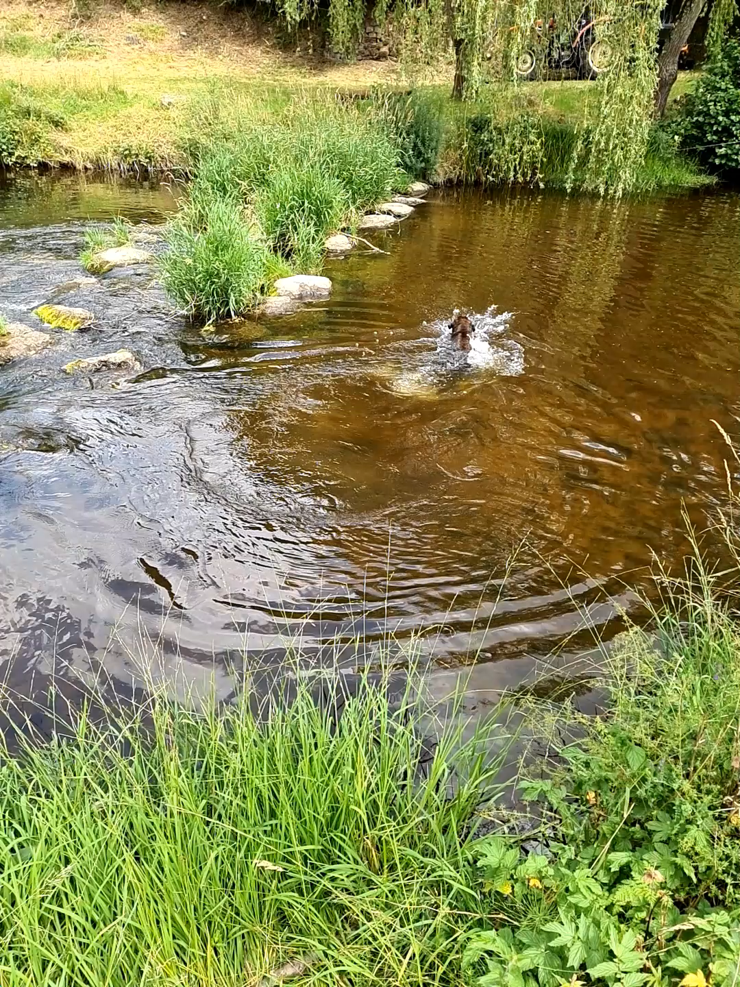

Slide 6
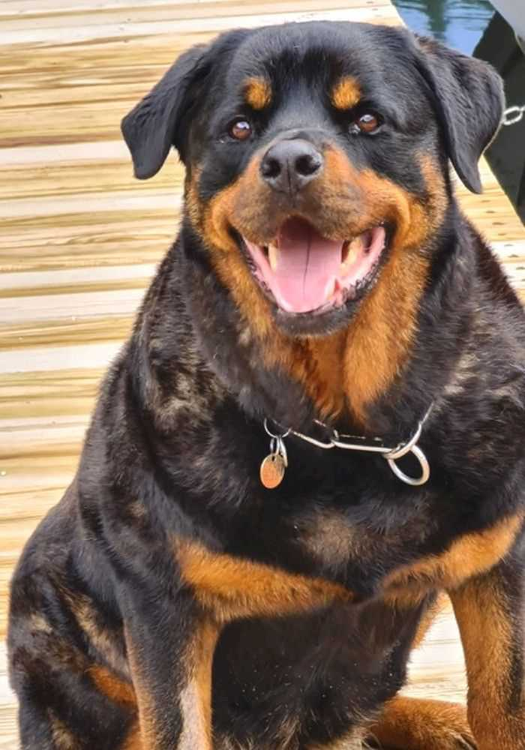

Slide 7
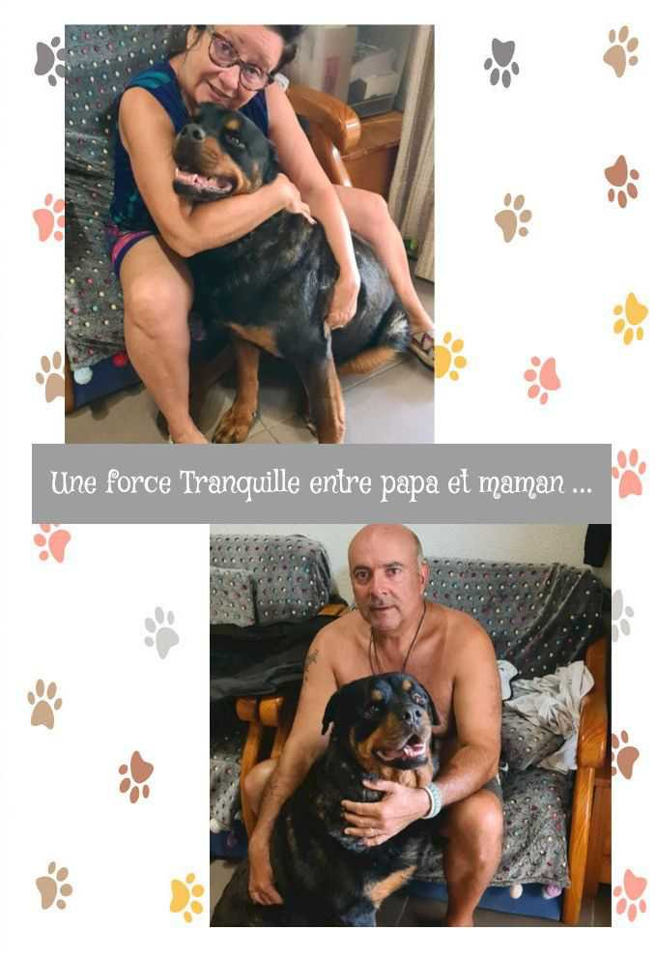


Slide 8
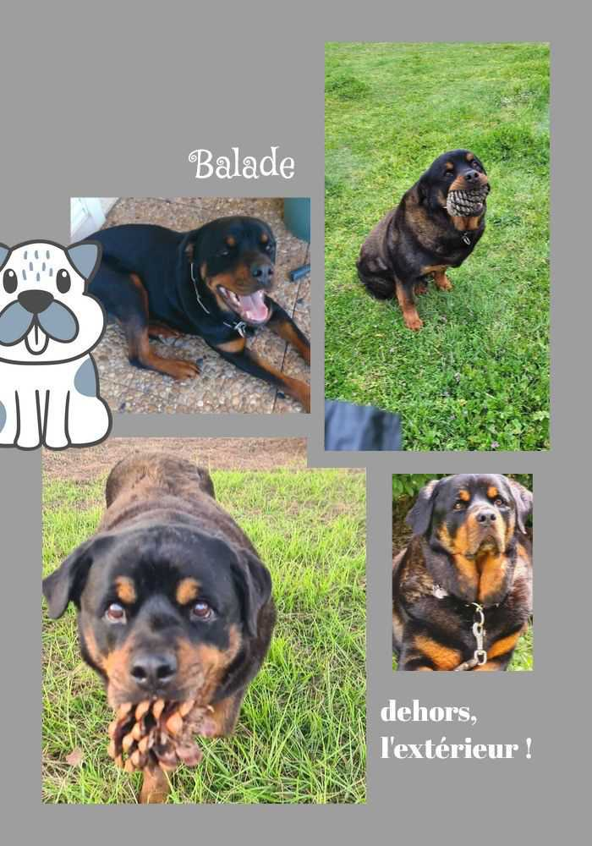

Slide 9
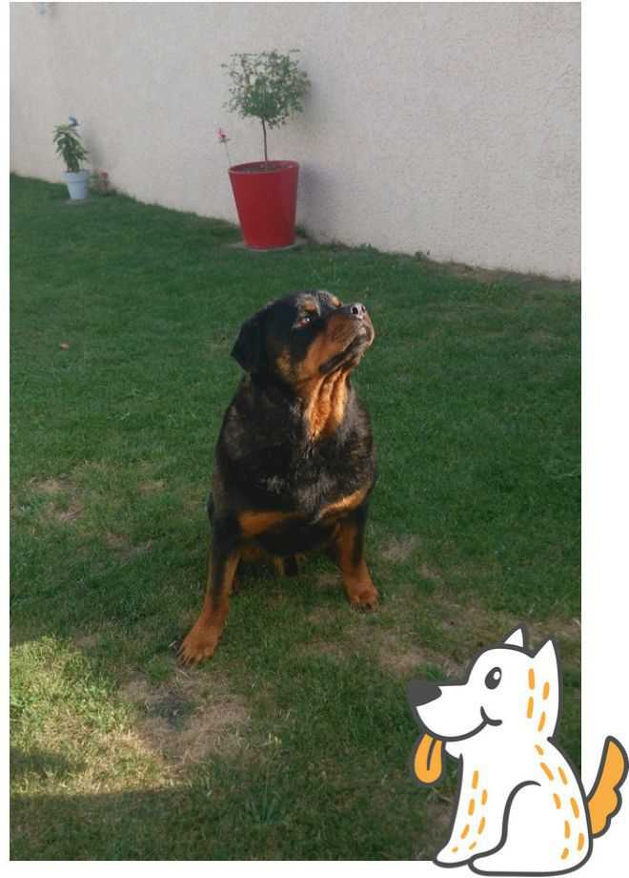

Slide 10
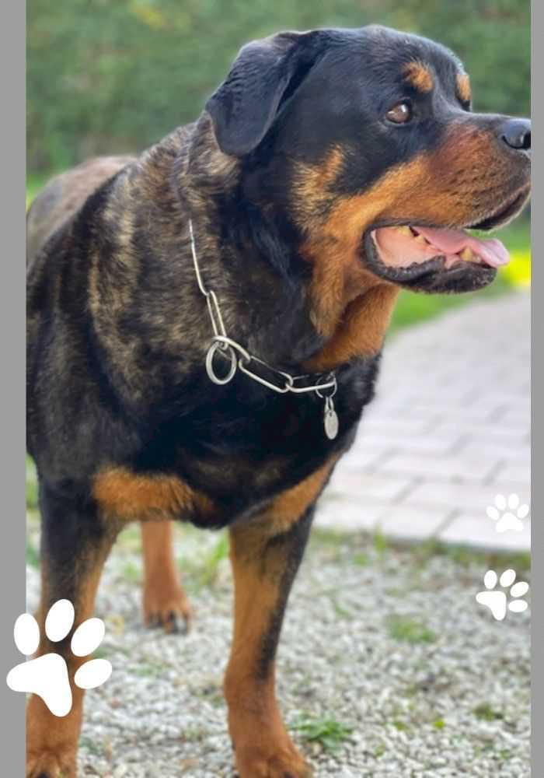

Slide 11
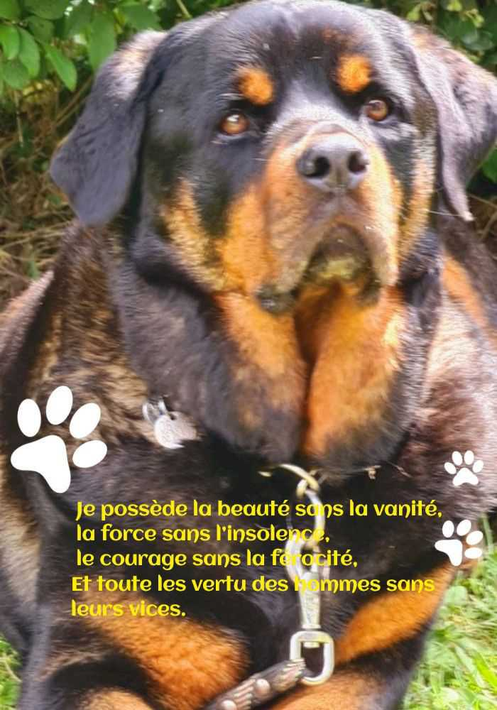

Slide 12
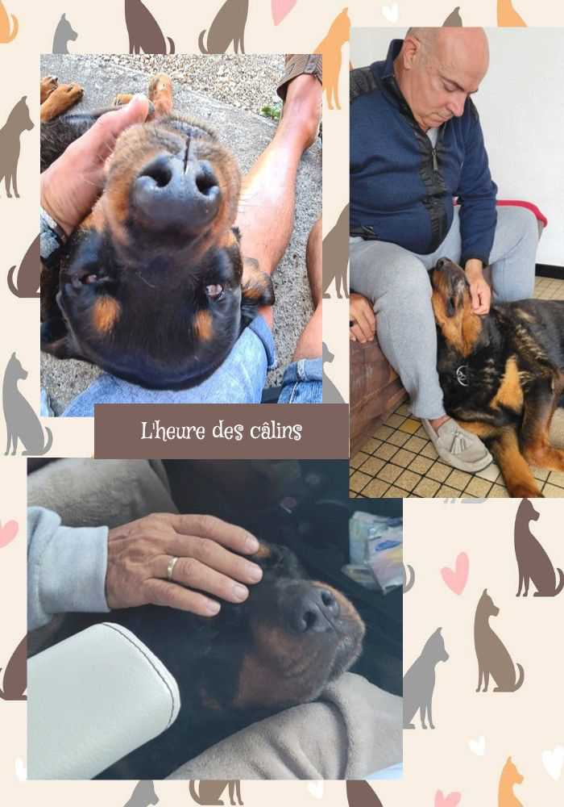

Slide 13
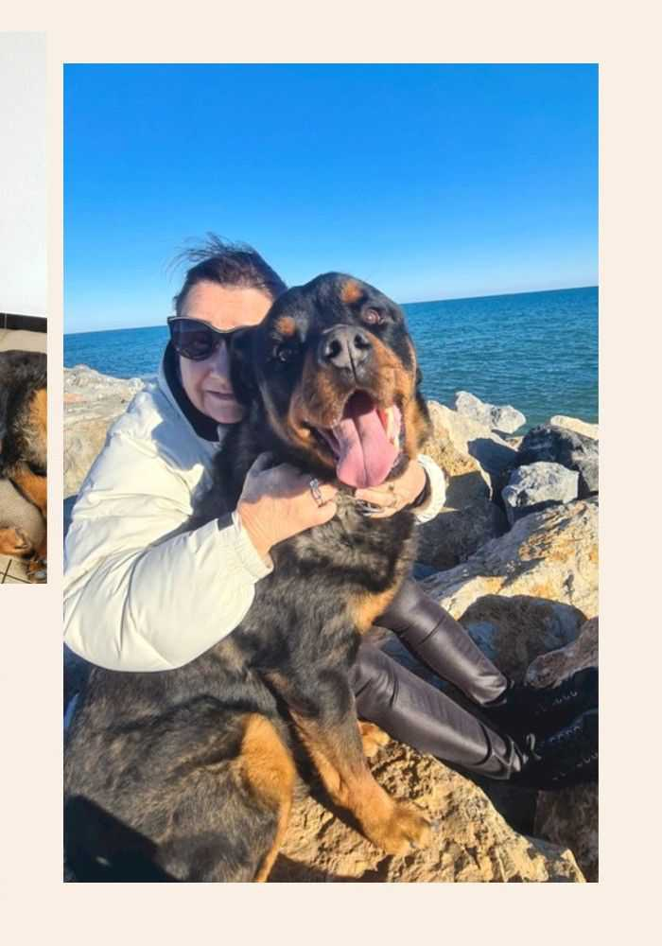


Slide 14
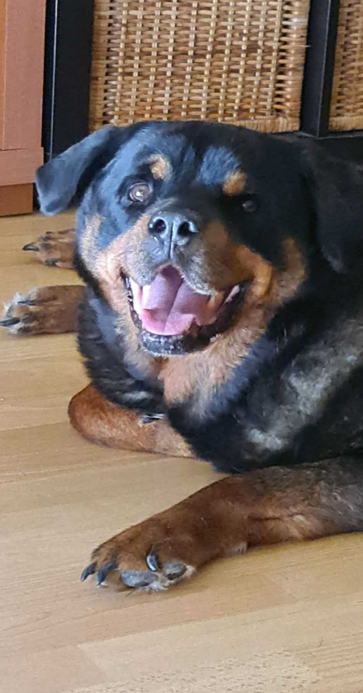

Slide 15
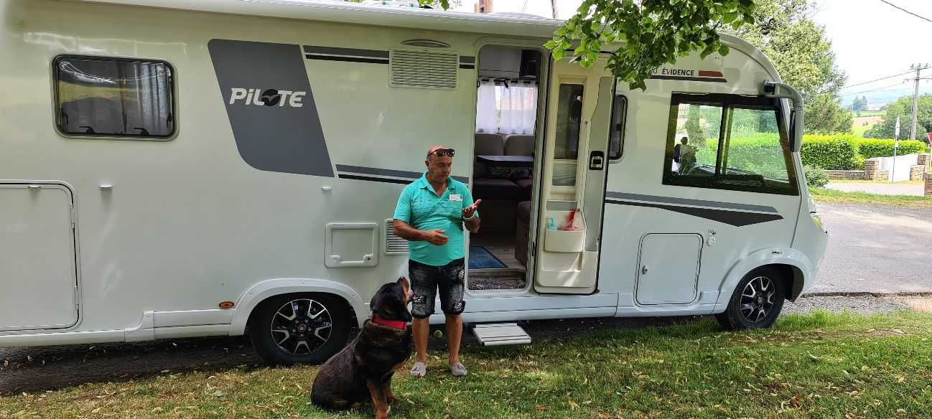
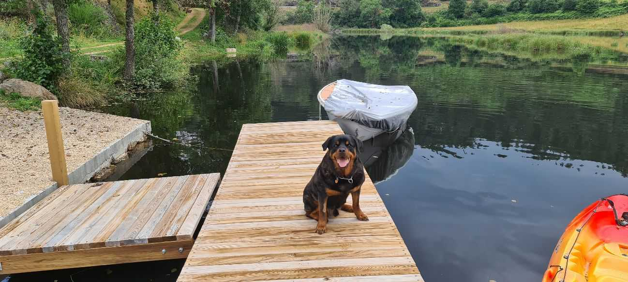
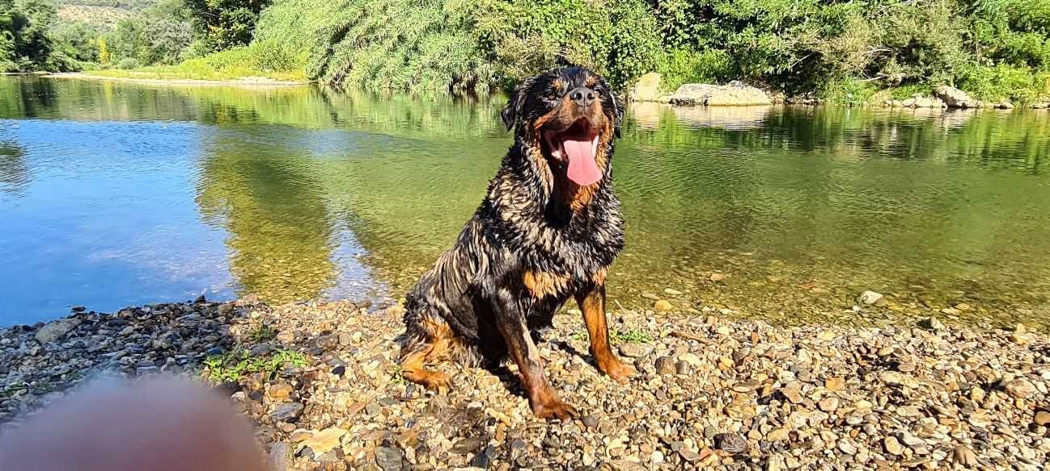

Slide 16
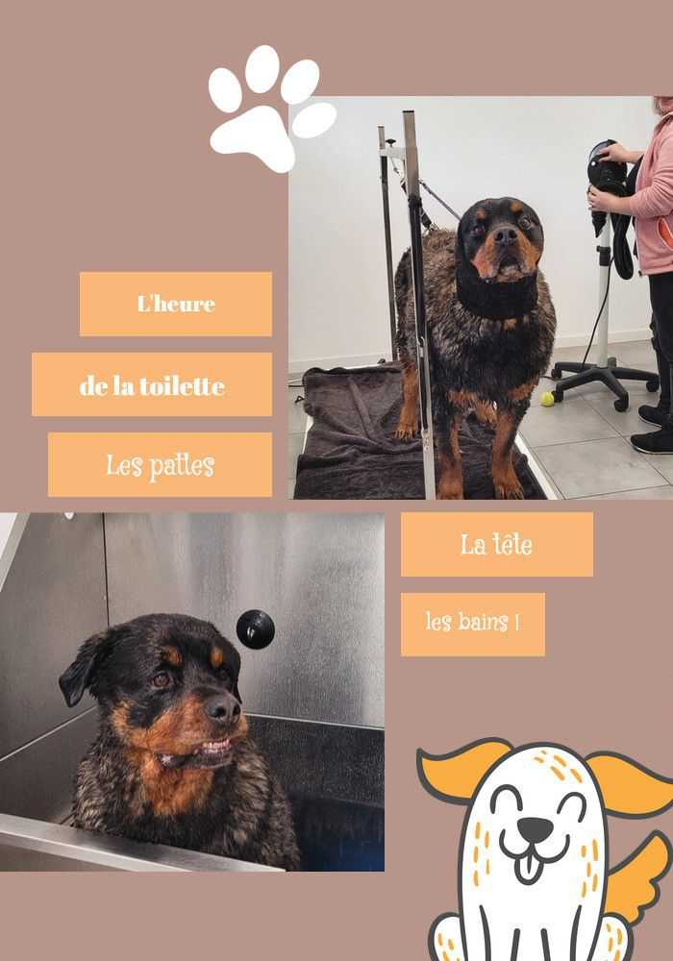

Slide 17
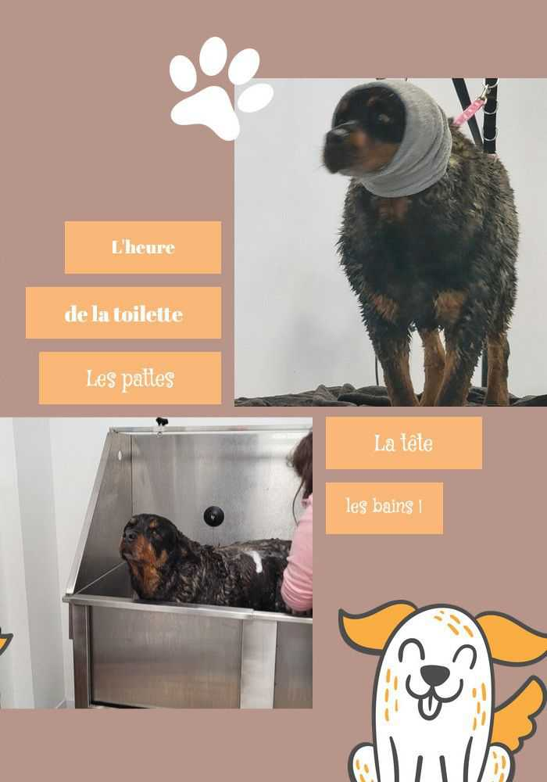

Slide 18
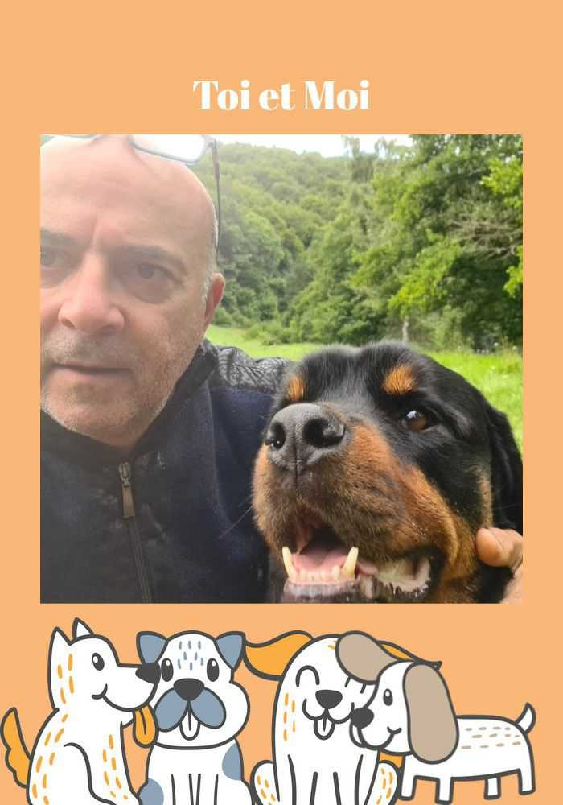


Slide 19
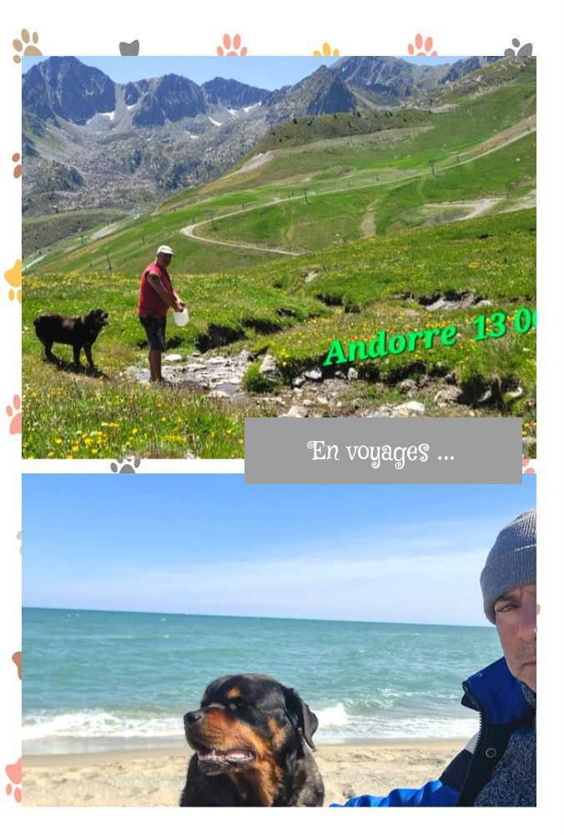

Slide 20
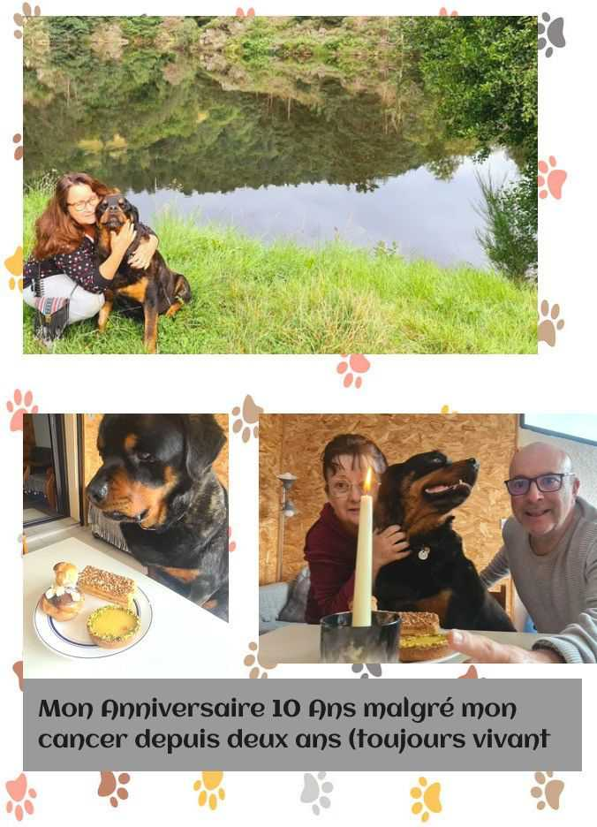



C’est Mon Anniversaire 10 ans ,et ça malgré mon Cancer diagnostiqué il y a deux ans, grâce à l’amour ( et les gâteaux) je suis toujours là.

Slide 21
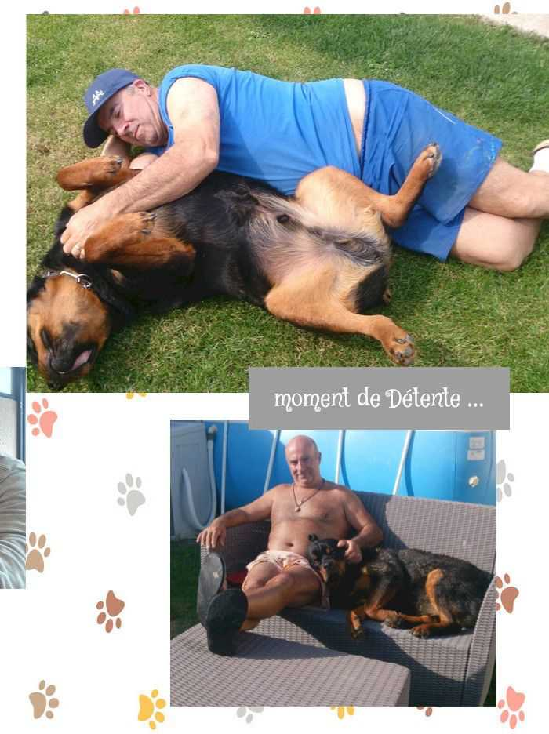

Slide 22
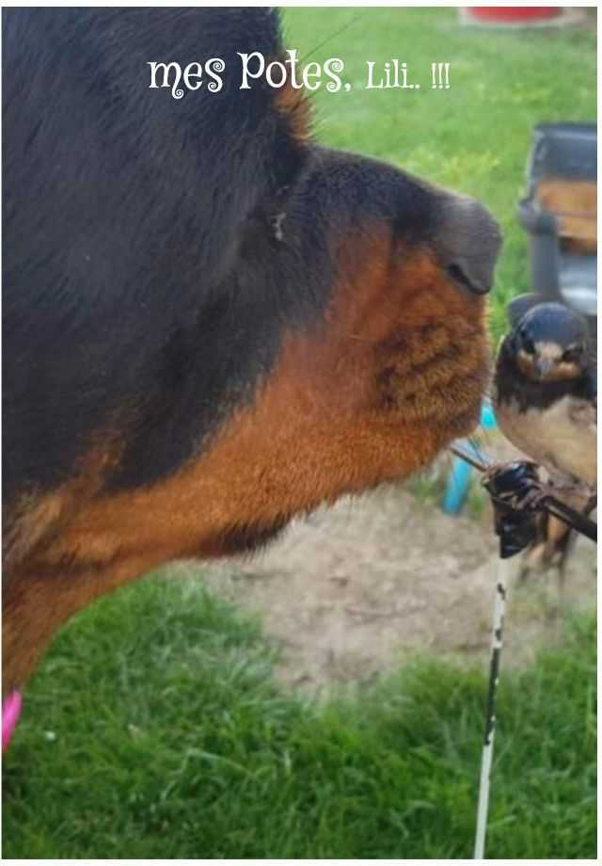

Slide 23
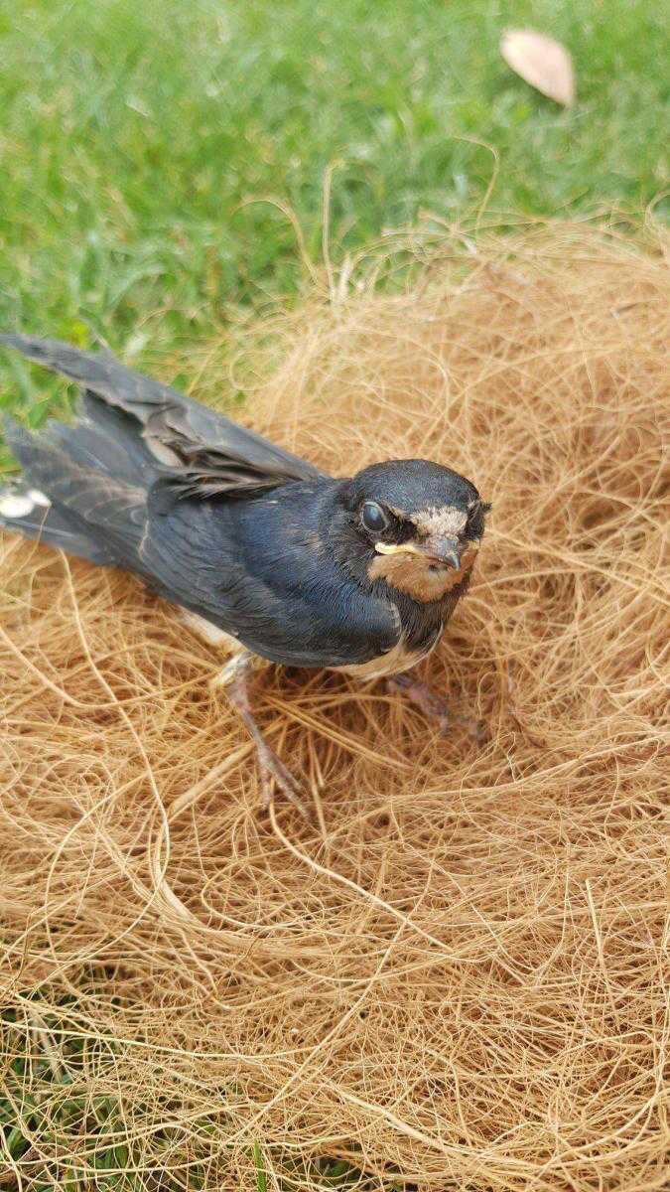

Slide 24
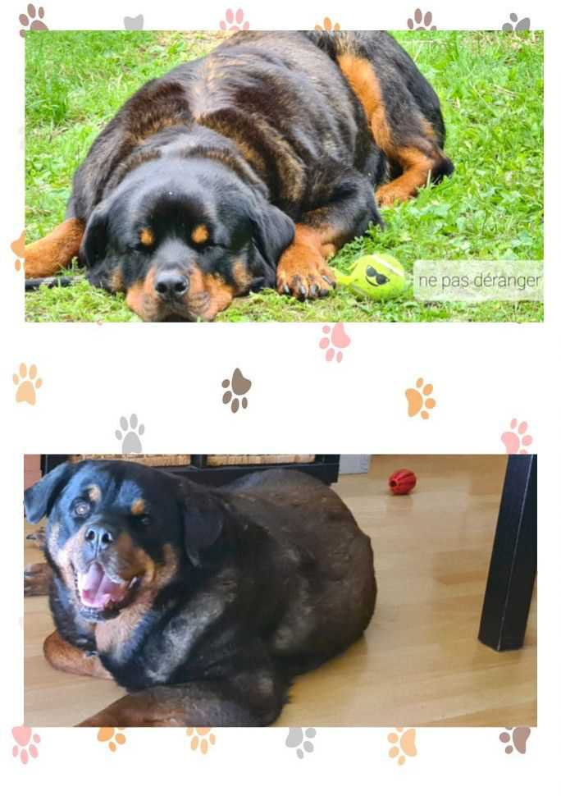
Tu emportes avec toi un petit morceau de nos cœurs, mais je sais que tu laisses aussi un héritage d'amour indélébile. Adieu, mon fidèle compagnon de vie."

Slide 25
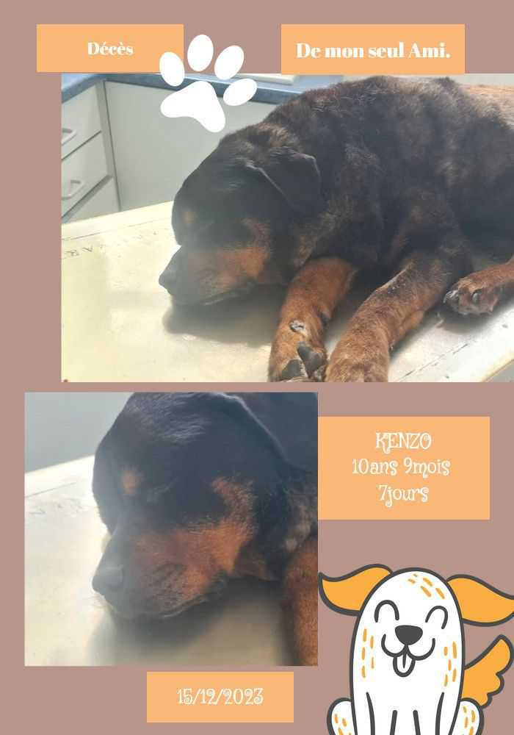
Adieu !!!
Mon Meilleur Ami

Slide 26
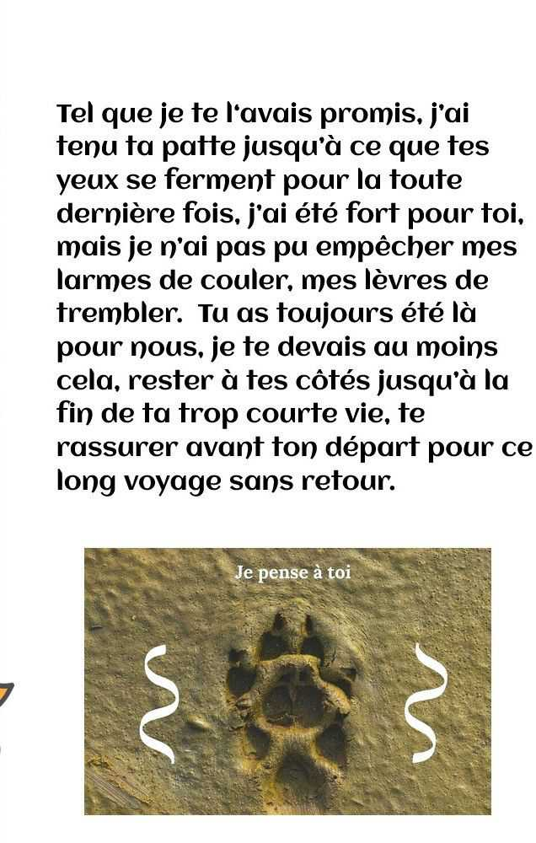

Slide 27
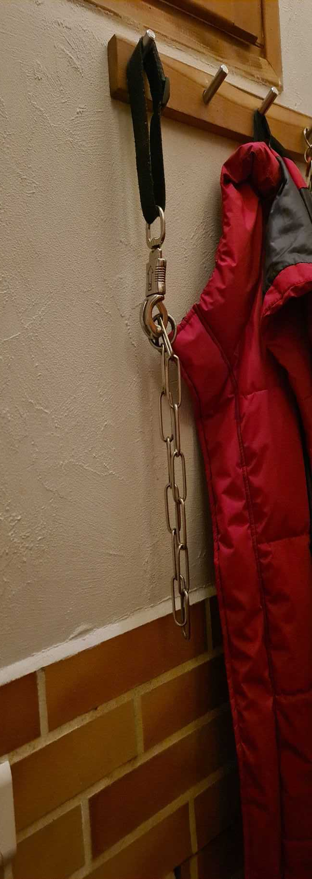
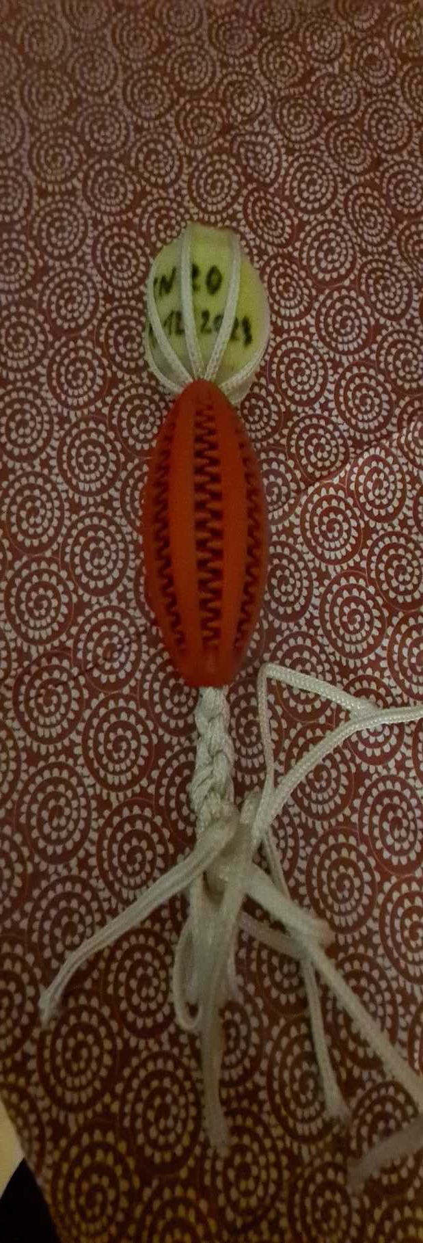

Slide 28
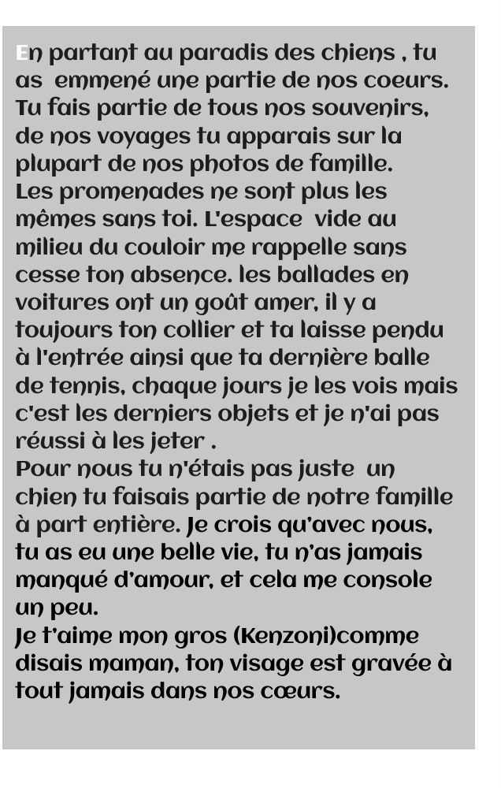

Slide 29


Slide 30



